Slide 1



Slide 2
LARIK (ARRAY)
Array disebut juga larik, merupakan kumpulan dari nilai-nilai data bertipe sama dalam urutan tertentu yang menggunakan sebuah nama yang sama
Elemen-elemen array tersusun secara sekuensial di dalam memori sehingga memiliki alamat yang berdekatan.

Slide 3
Sifat - sifat Array
  Homogen
    Seluruh elemen di dalam struktur array mempunyai tipe data yang sama.
  Random Access
    Setiap elemen di dalam struktur array dapat dicapai secara individual, langsung ke lokasi elemen yang diinginkan, tidak harus melalui elemen pertama.

Slide 4
Array / Larik
Nilai-nilai data di suatu array disebut dengan elemen-elemen array
Letak urutan dari elemen-elemen array ditunjukkan oleh suatu subscript atau indeks
Setiap komponen (elemen) array dapat dibedakan dan diakses melalui nomor indeksnya.

Slide 5
Array
Elemen-elemen dalam array dengan n elemen memiliki index dari 0 sampai n-1.
Perhatikan bahwa tidak ada elemen array larik[n], karena hal ini akan menyebabkan array-index-out-of-bounds exception .
Array merupakan struktur data yang statis, yaitu jumlah elemen yang ada harus ditentukan terlebih dahulu dan tak bisa di ubah saat program berjalan
Ukuran array => namalarik.length

Slide 6
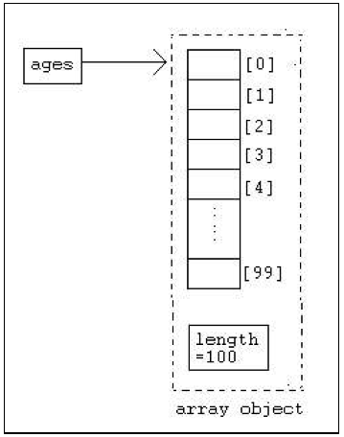
LARIK (ARRAY)

Slide 7

0
69
1
61
index
2
70
3
89
Nilai elemen atau values
4
23
5
10
6
9

Slide 8
Elemen-elemen array dapat diakses secara berurutan atau random berdasarkan indeks tertentu secara langsung.
Pengisian dan pengambilan nilai pada indeks tertentu dapat dilakukan dengan mengeset nilai atau menampilkan nilai pada indeks yang dimaksud.

Slide 9
Dalam bahasa pemrograman, tidak terdapat error handling terhadap batasan nilai indeks, apakah indeks tersebut berada di dalam indeks array yang sudah didefinisikan atau belum. Hal ini merupakan tanggung jawab programmer.
Jika programmer mengakses indeks yang salah, maka nilai yang dihasilkan akan berbeda atau rusak karena mengakses alamat memori yang tidak sesuai.

Slide 10
Tanda [] disebut juga “elemen yang ke- “
Misalnya “Murid[0]“ berarti elemen yang ke nol dari array Murid.
Array yang sudah dipesan, misalnya 10 tempat tidak harus diisi semuanya, bisa saja hanya diisi 5 elemen saja, baik secara berurutan maupun tidak.

Slide 11
Namun pada kondisi yang tidak sepenuhnya terisi tersebut, tempat pemesanan di memori tetap sebanyak 10 tempat, jadi tempat yang tidak terisi tetap akan terpesan dan dibiarkan kosong.
Struktur array dapat digolongkan menjadi:
  Array berdimensi satu disebut juga List, Vektor
  Array berdimensi dua disebut juga Tabel, Matriks
  Array berdimensi banyak

Slide 12
Array merupakan :
Struktur Data paling mudah
Struktur Data Statis yang harus diketahui ukurannya terlebih dahulu
Memori ekonomis, bila semua elemen terisi
Waktu akses sama ke setiap elemen
Boros memori jika banyak elemen yang tidak digunakan

Slide 13
Array Satu Dimensi
Struktur array satu dimensi dapat dideklarasikan dengan bentuk umum berupa:
Tipe nama_larik [ukuran];
dengan:
  tipe: untuk menyatakan jenis tipe data dari elemen array (misalnya char, int, unsigned).
  ukuran : untuk menyatakan jumlah maksimal elemen array.
  nama_larik : untuk menyatakan nama array
contoh pendeklarasian suatu array lima elemen dengan nama nilai_tes dan tipe datanya float adalah sebagai berikut:
float nilai_tes [5];

Slide 14
Deklarasi Array
float nilai_tes[10];
nama array
ukuran atau jumlah element array
tipe data
alamat
100 | 104 | 108 | 112 | 116 | 120 | 124 | 128 | 132 | 136
? | ? | ? | ? | ? | ? | ? | ? | ? | ?
0 | 1 | 2 | 3 | 4 | 5 | 6 | 7 | 8 | 9
Data atau nilai elemen array
index

Slide 15
Mengakses Elemen Array
Pada bahasa C, data array akan disimpan dalam memori pada lokasi yang berurutan.
Elemen pertama mempunyai indeks bernilai 0.
Jika pada contoh variabel nilai_tes mempunyai 5 elemen, maka elemen pertama mempunyai indeks sama dengan 0, elemen kedua mempunyai indeks 1, dan seterusnya.
Mengakses elemen array terdiri dari
Mengisi/memasukkan nilai ke dalam elemen array
Mengambil/menampilkan nilai yang ada dalam elemen array

Slide 16
Contoh untuk memasukkan data ke dalam elemen array nilai_tes ke-0 :
  nilai_tes[0] = 70;
merupakan contoh pemberian nilai 70 ke elemen array nilai_tes ke-0.

Slide 17
Menampilkan / Mengambil Data dari dalam Elemen Array
Bentuk umum pengaksesan suatu elemen variabel array adalah:
    Nama_larik [indeks];
Untuk variabel array nilai_tes,
  Nilai_tes[1] → elemen ke-1 dari nilai_tes
  Nilai_tes[3] → elemen ke-3 dari nilai_tes

Slide 18
Menampilkan/Mengambil Data dari dalam Elemen Array
Dua cara yang ekuivalen untuk mengakses unsur ke-i dari suatu array. Misal untuk i=2;
  *(A+2) atau A[2]
    printf(“%d”,A[2]) atau
    printf(“%d\n”,*(A+2));

Slide 19
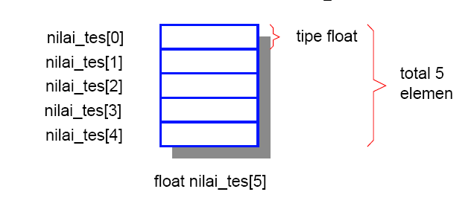
70
90
80
90
100

Slide 20
//deklarasi array
int nilai_tes[5]
    // mengisi array
    nilai_tes[3] = 90;
    // menampilkan isi array
    printf(“%d”, nilai_tes[3]);

Slide 21
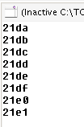
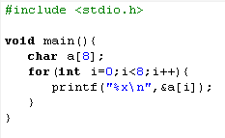
Alamat elemen Array
0 1 2 3 4 5 6 7
indeks
value
21da 21db 21dc 21dd 21de 21df 21e0 21e1
alamat
%x adalah hexadesimal

Slide 22
/* ------------------------------------------------ */
/* File program : baca.c */
/* Contoh pengaksesan array satu dimensi */
/* ------------------------------------------------ */
#include <stdio.h>
#define maks_tes 5
main()
{
int i;
float nilai_tes[maks_tes];
/* deklarasi array */
/* Membaca data dari keyboard */
for (i=0;i<maks_tes;i++)
{
printf("Nilai tes ke-%d: ",i+1);
scanf("%f", &nilai_tes[i]);
}
/* Menampilkan data yang telah dimasukkan */
for (i=0;i<maks_tes;i++)
{
printf("Nilai tes ke-%d: %f",i+1,nilai_tes[i]);
}
}

Slide 23
Deklarasi Array sekaligus Inisialisasi
Data array juga dapat dideklarasikan dalam bentuk variabel yang bersifat statis, serta dapat dilakukan inisialisasi terhadap masing-masing elemen array.
Contoh proses deklarasi dan inisialisasinya adalah:
static float nilai_tes[5] = {70, 90, 80, 90, 100};
Dengan deklarasi di atas, maka :
nilai_tes[0] bernilai 70
nilai_tes[1] bernilai 90
nilai_tes[2] bernilai 80
nilai_tes[3] bernilai 90
nilai_tes[4] bernilai 100

Slide 24
Deklarasi Array sekaligus Inisialisasi
Data array juga dapat dideklarasikan dalam bentuk variabel yang bersifat statis, serta dapat dilakukan inisialisasi terhadap masing-masing elemen array.
Contoh proses deklarasi dan inisialisasinya adalah:
int nilai_tes[5] = {70, 90, 80, 90, 100};
int nilai_tes[] = {70, 90, 80, 90, 100};
Dengan deklarasi di atas, maka :
nilai_tes[0] bernilai 70
nilai_tes[1] bernilai 90
nilai_tes[2] bernilai 80
nilai_tes[3] bernilai 90
nilai_tes[4] bernilai 100

Slide 25
Deklarasi Array sekaligus Inisialisasi
Data array juga dapat dideklarasikan dalam bentuk variabel yang bersifat statis, serta dapat dilakukan inisialisasi terhadap masing-masing elemen array.
Contoh proses deklarasi dan inisialisasinya adalah:
int nilai_tes[5] = {70, 90, 80, 90, 100};
int nilai_tes[] = {70, 90, 80, 90, 100};
Dengan deklarasi di atas, maka :
nilai_tes[0] bernilai 70
nilai_tes[1] bernilai 90
nilai_tes[2] bernilai 80
nilai_tes[3] bernilai 90
nilai_tes[4] bernilai 100

Slide 26
Operasi pada array
Copying
Finding max or min element
Shifting

Slide 27
Copying Arrays
Can you copy array using a syntax like this?
targetArray = sourceArray;
This is not allowed in C++. You have to copy individual elements from one array to the other as follows:
for (int i = 0; i < sourceArrays.length; i++)
targetArray[i] = sourceArray[i];

Slide 28
Finding the Largest Element
Use a variable named max to store the largest element. Initially max is myList[0]. To find the largest element in the array myList, compare each element in myList with max, update max if the element is greater than max.
double max = myList[0];
for (int i = 1; i < ARRAY_SIZE; i++)
{
if (myList[i] > max)
max = myList[i];
}

Slide 29
Shifting Elements
double temp = myList[0]; // Retain the first element
// Shift elements left
for (int i = 1; i < myList.length; i++)
{
myList[i - 1] = myList[i];
}
// Move the first element to fill in the last position
myList[myList.length - 1] = temp;

Slide 30
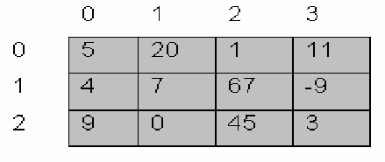
Array 2 Dimensi/ Matriks
array berdimensi dua terdiri dari banyak baris dan banyak kolom yang bertipe sama
Gambar array berdimensi 2
(baris x kolom = 3 x 4)
matrix[0][3]
Baris: 0
Kolom: 3
matrix[0][0]
Baris : 0
Kolom: 0
matrix[3][0]Baris : 3
Kolom : 0

Slide 31
Elemen-elemen matriks dapat diakses oleh program dengan menggunakan suatu indeks tertentu yang terdiri dari indeks baris dan kolom
Elemen-elemen matriks dapat diakses secara berurutan atau random berdasarkan indeks tertentu secara langsung.
Pengisian dan pengambilan nilai pada indeks tertentu dapat dilakukan dengan mengeset nilai atau menampilkan nilai pada indeks yang dimaksud.

Slide 32
Lanjutan …
Tanda [][] disebut juga “elemen pada baris ke “ “ dan kolom ke “ “.
Misalnya “Matriks[1][1]“ berarti elemen matriks pada baris ke 1 dan kolom ke 1

Slide 33
2D Array Initialization
Inisialisasi:
int matrix[4][3] = {1,2,3,4,5,6,7,8,9,10,11,12};
int matrix[4][3] = {{1, 2, 3},
{4, 5,6},
{7, 8, 9},
{10,11,12}};

Slide 34
2D Array Initialization
Memanfaatkan statement nested loop :
int matrix[4][3], i, j;
for (i=0; i<4; i++)
for (j=0; j<3; j++)
matrix[i][j] = i * j;
(0,0) (0,1) (0,2)
0 0 0
(1,0) (1,1) (1,2)
0 1 2
(2,0) (2,1) (2,2)
0 2 4
(3.0) (3,1) (3,2)
0 3 6

Slide 35
Mengakses Elemen Array 2D
Untuk mengakses elemen array dua dimensi dapat dilakukan dengan statemen:
  nama_variabel[indeks pertama][indeks kedua];
Sebagai contoh:
  Jumlah_mhs[1][2] = 129;
  Merupakan instruksi untuk mengakses elemen array pada baris ke-1, kolom ke-2.

Slide 36
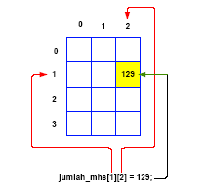
Pengaksesan elemen array 2D

Slide 37
/* ------------------------------------------------ */
/* File program : baca2.c */
/* Contoh pengaksesan array dua dimensi */
/* ------------------------------------------------ */
#include <stdio.h>
main()
{
int i,j;
int matriks[4][3];
/* deklarasi array */
/* Membaca data dari keyboard */
for (i=0;i<4;i++)
{
for(j=0;j<3;j++)
{
printf("matriks (%d, %d): ",i,j);
scanf("%d", &matriks[i][j]);
}
}
printf("\n\n");
/* Menampilkan data matriks yang telah dimasukkan */
for (i=0;i<4;i++)
{
for(j=0;j<3;j++)
{
printf(" Matriks(%d, %d): %d",i,j,matriks[i][j]);
}
printf("\n");
}
}

Slide 38
Operasi pada Matriks
Pengisian elemen matriks
2 cara pemrosesan elemen matriks, melalui baris dan kolomnya
Pembacaan dan pencetakan elemen matriks
Pemrosesan elemen matriks dengan operasi-operasi yang berlaku pada matriks
Searching an matriks (linear or binary search)

Slide 39
Pemrosesan Matrik Baris demi Baris
Misalkan matriks A[M][N], untuk memroses matriks A baris demi baris digunakan langkah algoritma sbb:
For Baris 0 to M-1 do
For Kolom 0 to N-1 do
PROSES MATRIK
Endfor
Endfor

Slide 40
Pemrosesan Matrik Kolom demi Kolom
Misalkan matriks A[M][N], untuk memroses matriks A kolom demi kolom digunakan langkah algoritma sbb:
For Kolom 0 to N-1 do
For Baris 0 to M-1 do
PROSES MATRIK
Endfor
Endfor

Slide 41
for (i = 0 ; i < 8 ; i++)
{
for (j = 0 ; j < 8 ; j++)
printf("%5d ", big[i][j]);
printf("\n");
/* newline for each increase in i */
}
return 0;
}

Slide 42
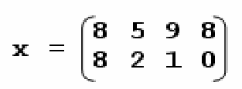
Pengisian/Penulisan Elemen Matriks
Pengisian elemen matriks dengan suatu konstanta
x[2][4]= {{8, 5, 9, 8},
{8, 2, 1, 0}};
Hasilnya menjadi sebuah matriks X
atau
x[0][0]=8; x[0][1]=5; x[0][2]=9; x[0][3]=8;
X[1][0]=8; x[1][1]=2; x[1][2]=1; x[1][3]=0;

Slide 43
Pengisian matriks dengan harga nol
For Baris = 0 to 1 do
For Kolom = 0 to 2 do
Matriks[Baris][Kolom] = 0
Endfor
Endfor

Slide 44
Pengisian elemen matriks dengan data tertentu
For Baris = 0 to 1 do
For Kolom = 0 to 2 do
Input (data)
Matriks[Baris][Kolom] = data
Endfor
Endfor

Slide 45
Mencetak elemen matriks
For Baris = 0 to 1 do
For Kolom = 0 to 2 do
print Matriks[Baris][Kolom]
Endfor
Endfor

Slide 46
Mencetak elemen matriks
int i, j;
for (i = 0; i < row; i++) {
for (j = 0; j < cols; j++)
printf(“%d”, matrix[i][j]);
printf( “\n”);
}

Slide 47
Pemrosesan elemen matriks dengan operasi-operasi yang berlaku pada matriks
Penjumlahan Matriks
Pengurangan Matriks
Perkalian Matriks
Diagonal Matriks
Transpose Matriks

Slide 48
Penjumlahan matriks
Agar kedua matriks dapat dijumlahkan harus memiliki jumlah baris dan kolom yang sama.
Inputkan matriks A dan matriks B
Siapkan matriks C untuk menampung hasil
Penjumlahan matriks A dan B sesuai dengan
elemen-elemennya.
Elemen matriks A [0,0] dijumlahkan dengan
elemen matriks B [0,0] juga dan disimpan di
elemen matriks C [0,0] juga. Begitu seterusnya

Slide 49
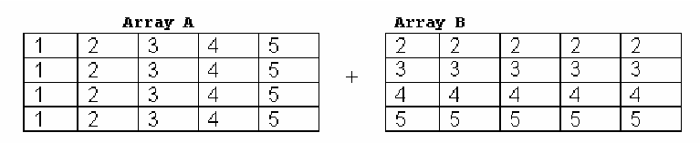

Slide 50
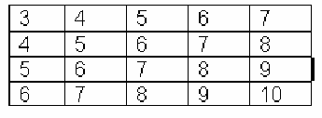
Hasilnya adalah matriks C

Slide 51
For Baris = 0 to 1 do
For Kolom = 0 to 1 do
C[Baris,Kolom] =
A[Baris,Kolom] + B[Baris,Kolom]
    Endfor
Endfor

Slide 52
int i, j;
int c[i][j], a[i][j], b[i][j];
for (i = 0; i < rows; i++)
for (j= 0; j < cols; j++)
c[i][j] = a[i][j] +b[i][j];

Slide 53
Pengurangan 2 buah Matriks
Agar kedua matriks dapat dijkurangkan harus memiliki jumlah baris dan kolom yang sama.
Inputkan matriks A dan matriks B
Siapkan matriks C untuk menampung hasil
pengurangan matriks A dan B sesuai dengan
elemen-elemennya.
elemen matriks A [0,0] dikurangkan dengan
elemen matriks B [0,0] juga dan disimpan di
elemen matriks C [0,0] juga. Begitu seterusnya

Slide 54
For Baris = 0 to 1 do
For Kolom = 0 to 1 do
C[Baris,Kolom] =
A[Baris,Kolom] - B[Baris,Kolom]
    Endfor
Endfor

Slide 55
int i, j;
int c[i][j], a[i][j], b[i][j];
for (i = 0; i < rows; i++)
for (j= 0; j < cols; j++)
c[i][j] = a[i][j] -b[i][j];

Slide 56
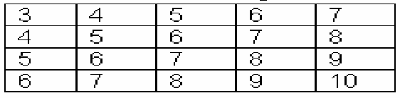
Perkalian Matriks dengan Konstanta
3 x

Slide 57
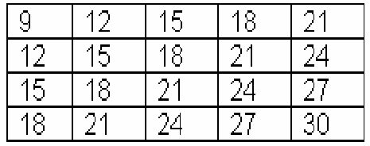
Hasilnya adalah =

Slide 58
For Baris = 0 to 1 do
For Kolom = 0 to 2 do
C[Baris,Kolom] = 3 * A[Baris,Kolom]
Endfor
Endfor

Slide 59
int i, j;
int a[i][j], b[i][j];
for (i = 0; i < rows; i++)
for (j= 0; j < cols; j++)
b[i][j] = 3 * a[i][j];

Slide 60
Perkalian 2 buah Matriks
Kedua matriks harus memiliki bentuk m x n untuk matriks A dan p x q untuk matriks B
Sehingga matriks hasil akan memiliki bentuk
m x q
Sehingga : (m x q) = (m x n) * (p x q)
Inputkan matriks A
Inputkan matriks B
Tampung hasil perkalian matriks pada matriks C

Slide 61
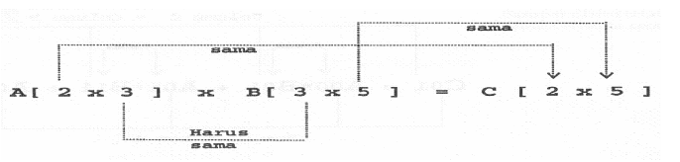

Slide 62
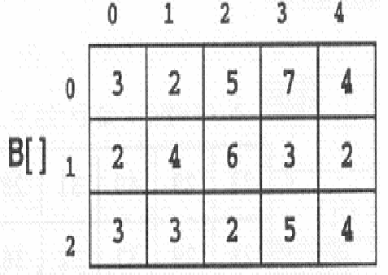
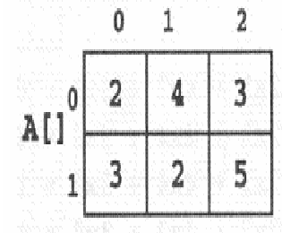
X

Slide 63
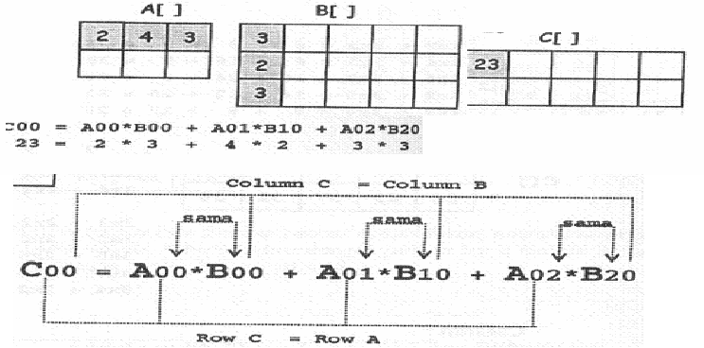

Slide 64
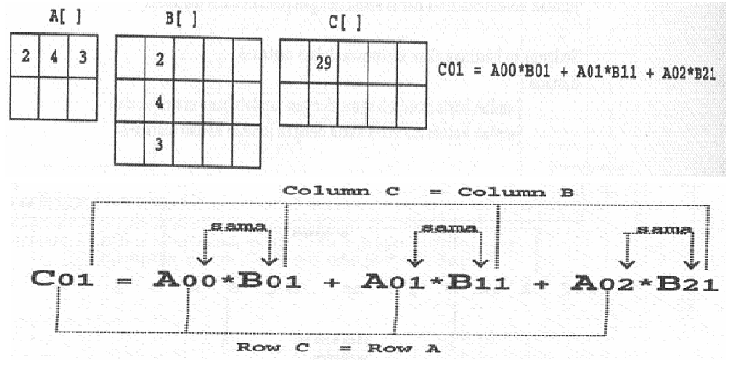

Slide 65
For i = 0 to 2 do
For j = 0 to 5 do
C[i,j] = 0
For k = 0 to 5 do
C[i,j] =C[i,j] + A[i,k] * B[k,j]
Endfor
Endfor
Endfor

Slide 66
int i, j, k
int rowsa = 2;
int colsb = 5 ;
Int colsa = 5;
for (i = 0; i < rowsa; i++)
for (j = 0; j< colsb; j++) {
c[i][j] = 0;
for (k = 0; k< colsa; k++)
c[i][j] += a[i][k] * b[k][j];
}

Slide 67
Diagonal Matriks
Matrisk harus bujur sangkar
Diagonal adalah elemen matriks yang baris dan kolomnya sama
For Baris = 0 to 1 do
For Kolom = 0 to 1 do
if Baris= Kolom
print ( A[Baris,Kolom])
Endfor
Endfor

Slide 68
Transpose
Transpose adalah elemen baris matriks akan menjadi kolom matriks dan sebaliknya kolom matriks akan menjadi baris matriks.
For Baris = 0 to 1 do
For Kolom = 0 to 2 do
MatriksTranspose[Baris,Kolom]= A[Kolom,Baris]
Endfor
Endfor

Slide 69
*
* *
* * *
* * * *
* * * * *

Slide 70
#include <stdio.h>
int main()
{
int i, j, rows;
printf("Enter number of rows: ");
scanf("%d",&rows);
for(i=1; i<=rows; ++i)
{
for(j=1; j<=i; ++j)
{
printf("* ");
}
printf("\n");
}
return 0;
}

Slide 71
1
2 2
3 3 3
4 4 4 4
5 5 5 5 5

Slide 72
#include <stdio.h>
int main()
{
int i, j, rows;
printf("Enter number of rows: ");
scanf("%d",&rows);
for(i=1; i<=rows; ++i)
{
for(j=1; j<=i; ++j)
{
printf("%d ",j);
}
printf("\n");
}
return 0;
}

Slide 73


Questions?

